Slide 1
Técnico En
Programación De Software - TPS
Servicio Nacional De Aprendizaje SENA
Regional Distrito Capital
Centro De Electricidad, Electrónica y Telecomunicaciones
Modalidad Presencial

Slide 2
Sustentación
Proyecto De Formación Salmon
Ficha 2671337
David Cucariano
Jorge Mora
Jose Bohorquez
Luis Rodriguez
Naren Tellez

Slide 3
Salmon
Desarrollar una aplicativo orientado a la web que sirva como intermediario entre pequeños, medianos y grandes agricultores, permitiéndoles gestionar la venta de sus productos tanto en el mercado nacional como internacional, con el fin de incrementar su producción y cosecha de manera sostenible. Para lograr esto, el aplicativo tendra integracion de diferentes modulos para la gestión de producción que abarcará control de materia prima, insumos y otros factores relacionados con el sector agrícola, lo que garantizará una gestión integral del proceso productivo.

Slide 4

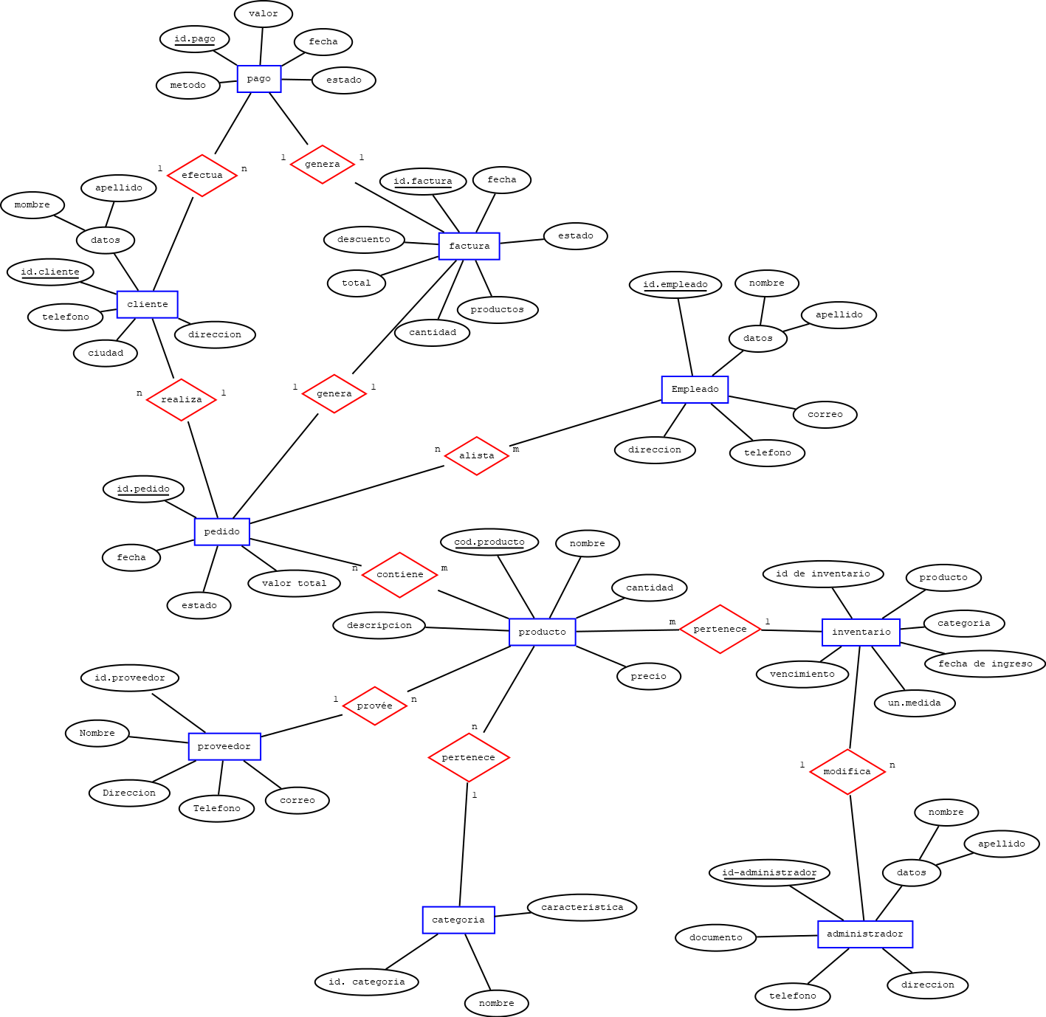
Evidencia la realización del modelo entidad relación MER

Slide 5

Título

